Slide 1
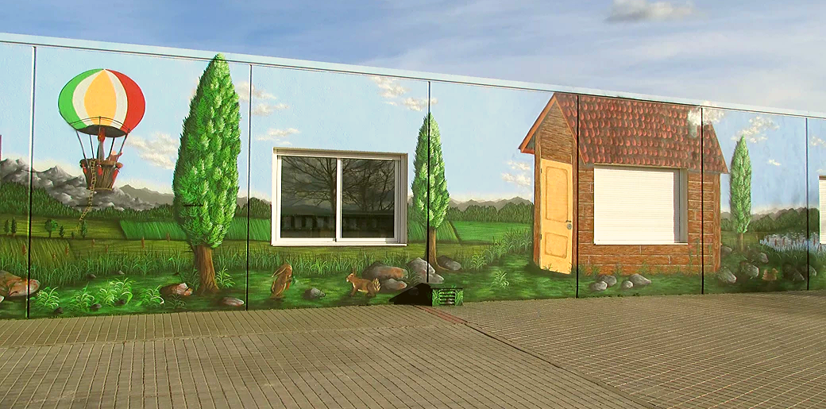
Bienvenidos a nuestra
Jornada virtual de puertas abiertas
¡Os esperamos!

Slide 2
CEIPSO EL CANTIZAL
¿Qué nos diferencia de otros centros públicos?
EDUCAMOS DE LOS 3 A LOS 16 AÑOS
CENTRO BILINGÜE DESDE 2006
PROYECTO TECNOLÓGICO
CENTRO PREFERENTE TGD
www.colegioelcantizal.es

Slide 3
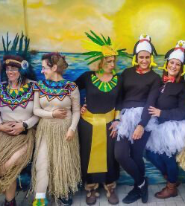
CEIPSO EL CANTIZAL
¿Qué nos diferencia?
Nos esforzamos por nuestros niños y niñas
Enseñanza bilingüe de calidad.
Centro acogedor, dinámico, activo, solidario, abierto e innovador.
Departamento de Orientación

Slide 4
CEIPSO EL CANTIZAL
¿Qué nos diferencia?
Valoramos el trabajo diario
Educación integral del alumno.
Formación continua del profesorado.
Educación en valores, y tolerantes, con todas las creencias.
Centro inclusivo.
Servicio de Enfermería

Slide 5
70 PROFESORES
Departamento de Orientación
CEIPSO EL CANTIZAL
2 AUXILIARES DE ADMINISTRACIÓN
3 Conserjes
2 AUXILIARES DE ED. INFANTIL
Recursos Humanos con los que contamos
2 Integradoras Sociales
9 AUX. DE CONVERSACIÓN NATIVOS
1 Enfermera
PERSONAL DE COCINA
Monitores
PERSONAL DE LIMPIEZA

Slide 6
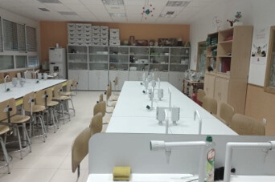
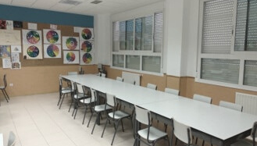
NUESTRAS INSTALACIONES
Pabellones de Infantil, Primaria y Secundaria
Comedor
Sala de Psicomotricidad
Gimnasio
Pistas Deportivas
Acceso a Campo de Rugby situado detrás del centro
Enfermería
.

Slide 7
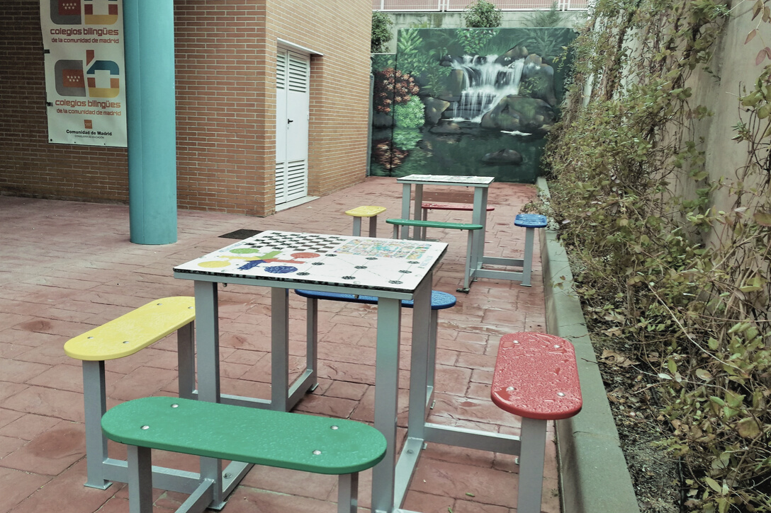
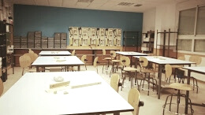
NUESTRAS INSTALACIONES
2 Salas de Informática
Primaria y Secundaria
2 Bibliotecas
Primaria y Secundaria
2 Aulas de música
Primaria y Secundaria
Laboratorio. Secundaria
Aula de Tecnología. Secundaria
Aula de Arte. Secundaria

Slide 8
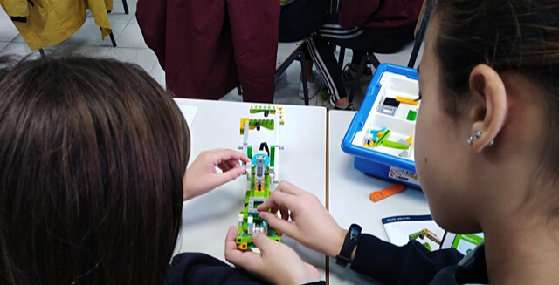
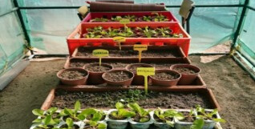
CEIPSO EL CANTIZAL
Proyectos de nuestro centro
Proyecto Bilingüe
Programa Convivencia
Robótica (4º, 5º, 6º y Secundaria)
Proyecto de Biblioteca
Proyecto de Ciencia
Proyecto de Huerto

Slide 9
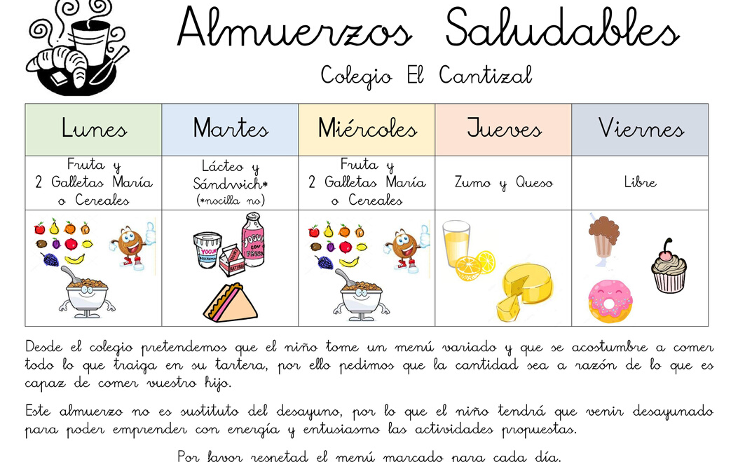
Proyectos de nuestro centro
HEIMAN SOFTWARE :: PAGE 5
Proyecto Ecoescuela
Proyecto Escuela Saludable
4º ESO + Empresa https://youtu.be/gcfW5Fh39iw
Global Classroom
Proyecto Tecnológico
Proyecto Neurociencia
Jornadas Autismomo

Slide 10
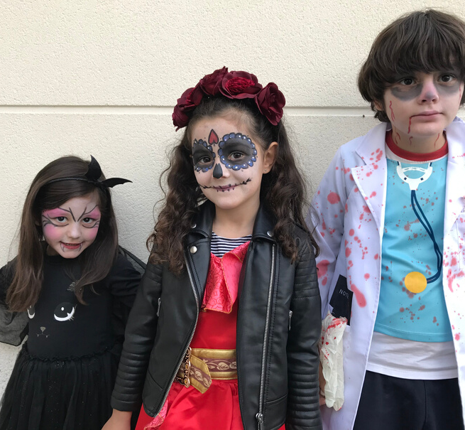
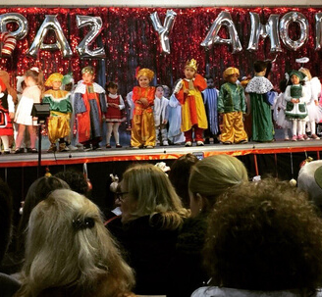
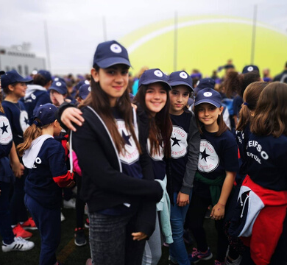
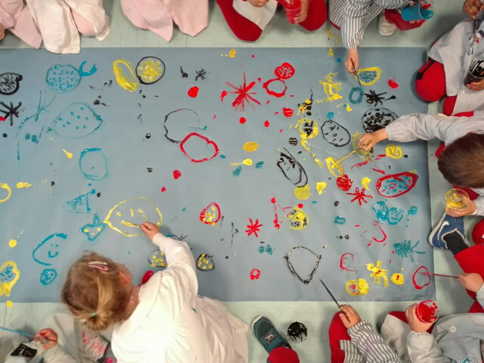
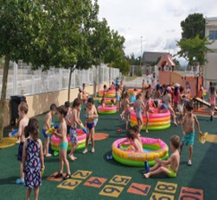
Actividades
DEL CENTRO
Halloween
Festival de Navidad
Bocadillo Solidario & Día de la Paz
Semana Blanca de Esquí
Carnaval
Día de la Mujer
Día del Libro
Jornadas Culturales
Olimpiadas Escolares
Inmersión lingüistica
Fiesta del agua
Viajes de Fin de Curso

Slide 11
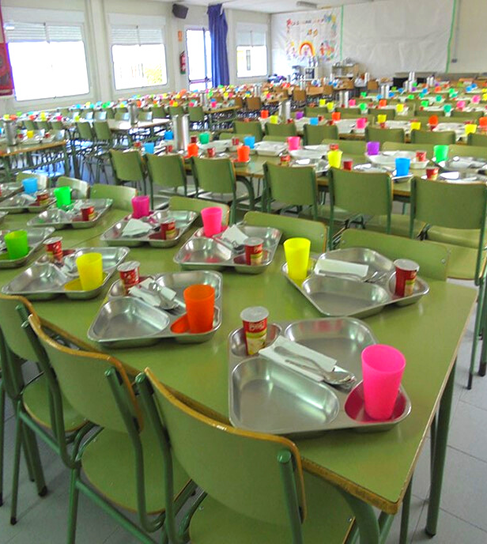
CEIPSO EL CANTIZAL
El Comedor
Ayudamos a crecer a los niños de forma saludable.
El centro cuenta con cocina propia lo que nos permite elaborar todos los menús de forma que lleven una dieta variada, equilibrada y nutritiva.
Ante necesidades especiales adaptamos el menú a las indicaciones médicas.
Los alumnos, desde Infantil hasta Secundaria, comen en 3 turnos.
Los monitores del comedor no sólo colaboran en la trasmisión de valores positivos relacionados con los buenos hábitos alimentarios, si no que durante el recreo de comedor se realizan actividades de plástica, manualidades, bailes, biblioteca, juegos populares y deportes.
Precio diario general del menú escolar es de 4,88€, el bono de 10 comidas es de 60€.

Slide 12
CEIPSO EL CANTIZAL
Horarios y Servicios del centro
Horario lectivo en Infantil/Primaria de 9:00 a 14:00 h.
Horario lectivo en Secundaria de 8:10 a 14:05/ 15:00 h.
Las sesiones son de 45 min. en Primaria y de 55 min. en Secundaria.
El recreo es de 30 min.en Infantil/Primaria y 25 min. en Secundaria.
El horario de Secretaría es de 9:00 a 14:00 h.
El horario del comedor escolar de 14:00 a 16:00 h.
El horario de enfermería de 8:30 a 15:00 h.
Primeros del cole de 7:30 a 9:00 h.
Últimos del cole de 16:00 a 18:30 h.
Días sin cole.

Slide 13
AMPA CEIPSO EL CANTIZAL
Aula TGD
Trabajamos por una escuela inclusiva.
Nuestro centro es Centro Preferente para alumnos con Trastorno del Espectro Autista.
Actualmente contamos con 2 aulas en el centro. Una que da cobertura a los alumnos más pequeños, y otra que llega a los alumnos de Secundaria.
Nuestras aulas de apoyo pretenden actuar de enlace con el aula, su finalidad es la integración de nuestros alumnos en el aula ordinaria.
Disponemos de una especialista en Pedagogía
Terapéutica, una especialista en Audición y Lenguaje junto con dos integradoras
sociales.
Actualmente hay ocho alumnos en estas aulas.

Slide 14
CEIPSO EL CANTIZAL
Educación Infantil
3 años
4 años
5 años

Slide 15
Características Principales
MAESTRAS DEFINITIVAS
EQUIPO CONSOLIDADO
VÍNCULO ESPECIAL
Todas las maestras de Infantil son definitivas en el centro, llevan muchos años en el cole trabajando
con dedicación y esfuerzo
Son un gran equipo que en su día día,
buscan infinidad de recursos para conseguir una mayor
riqueza en el aprendizaje.
Establecen una magnífica relación con los niños y sus familias. Los alumnos
permanecen los 3 años de Infantil con la misma tutora.

Slide 16
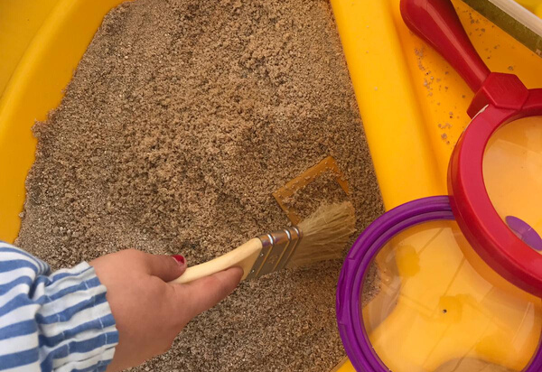
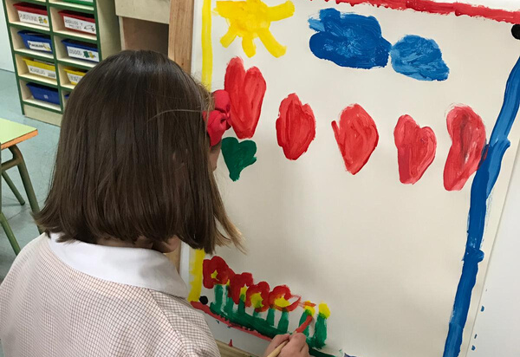
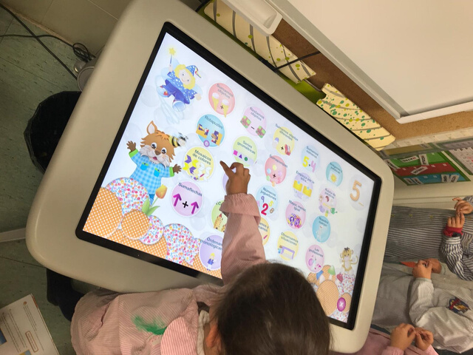
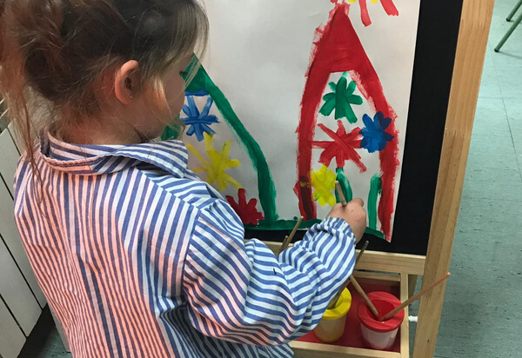
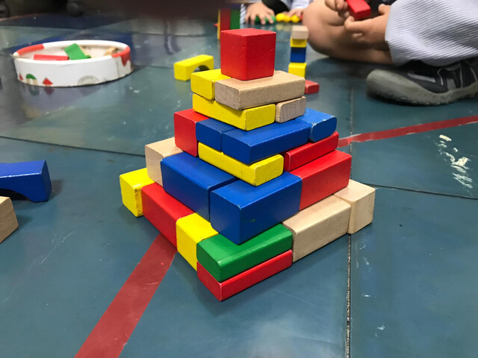
AMANDA QUENTIN
STANLEY ARMISEN
PAISLEY ARCHER
Owner and Proprietor
Purchasing Coordinator
Floral Designer

Slide 17
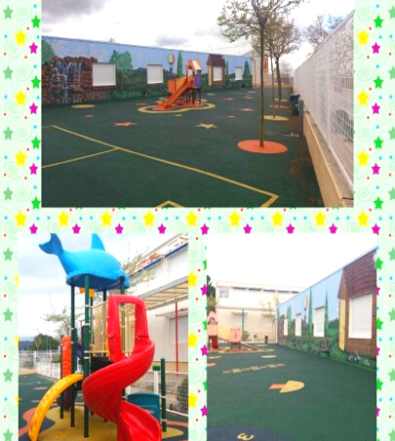
AMPA CEIPSO EL CANTIZAL
Los Espacios en Infantil
La importancia del espacio.
Todas las aulas de Infantil disponen de baño dentro del aula, al que tienen acceso los alumnos sin ninguna dificultad. Todo el mobiliario adaptado al tamaño de los niños.
Las clases tienen todas grandes ventanales con luz natural.
Todas disponen de pizarra digital, ordenador y mesa Tablet.
Están distribuidas por rincones de experiencias dónde los niños además de disfrutar adquieren un montón de conocimientos a través del juego.
Cada clase dispone de zonas de trabajo, así como la zona de asamblea, dónde todas las mañanas comienzan el día contando sus propias
experiencias.
En Infantil, contamos con 2 patios diferentes. Un patio para los niños de 3 años, y otra zona para los alumnos de 4 y 5 años.

Slide 18
CEIPSO EL CANTIZAL
¿Cómo trabajamos en Infantil?
Toda nuestra metodología tiene un denominador común: partir de lo más cercano al niño. Su propio cuerpo como instrumento de aprendizaje, números, colores, formas, esquema corporal, emociones, sentidos, sentimientos,….a partir de ellos ir ampliando sus conocimientos a los otros y al entorno.
Trabajamos diferentes proyectos a lo largo del curso, alternados con otras metodologías; rincones, talleres……guiados por los libros que utilizamos.
En Matemáticas, además de Numicon, trabajamos las regletas de Cuisenaire, los bloques lógicos, y un montón de actividades que hacemos a través de material reciclado.
La lectoescritura la trabajamos de forma globalizada, empezando por el propio nombre en 3 años. Trabajamos a través del cuento de Pepa y Miguel, que les ayuda a conocer todos los fonemas, para posteriormente ir integrándolos a través de Letrilandia.

Slide 19
CEIPSO EL CANTIZAL
¿Cómo trabajamos en Infantil?
Entendemos que los alumnos de Infantil, necesitan una metodología activa y basada en el juego. Por ello, para nosotros es muy importante que, quitando el momento de trabajo por equipos, estén continuamente con una actitud activa.
Una vez a la semana tienen una sesión de Psicomotricidad con la especialista que nos facilita el Ayuntamiento pero todos los días realizan actividades de movimiento con las tutoras, bailan, saltan, hacen equilibrio, gatean, reptan, etc. Por medio del movimiento, los niños desarrollan su capacidad para pensar y su comunicación al interactuar con el mundo. Este movimiento también promueve la confianza en sí mismos y con ello mayor desarrollan mayor autoestima. Los pequeños usan su cuerpo para comunicarse y resolver problemas.
En el centro disponemos de Sala de Psicomotriciad en el edificio rojo de Infantil.

Slide 20
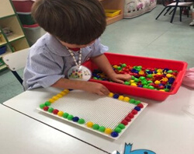
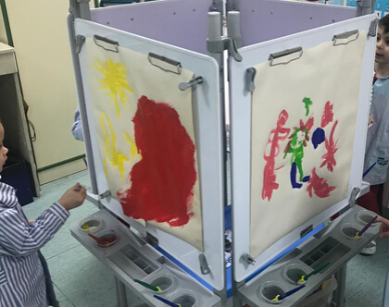
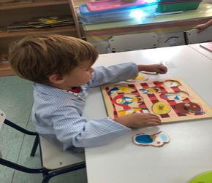
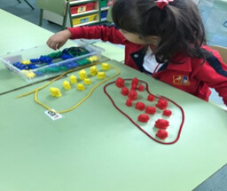
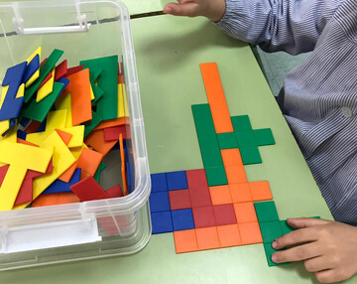
Actividades y Proyectos en Infantil
Proyecto
HERVAT
Talleres
con las familias
Proyectos
de trabajo
Proyectos
de centro
Actividades
complementarias

Slide 21
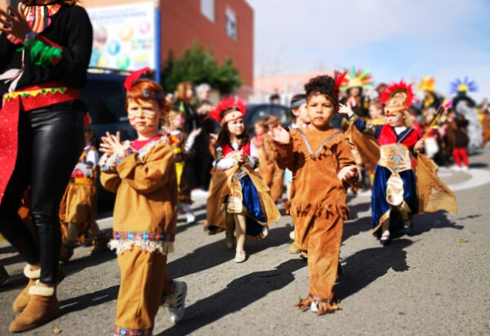
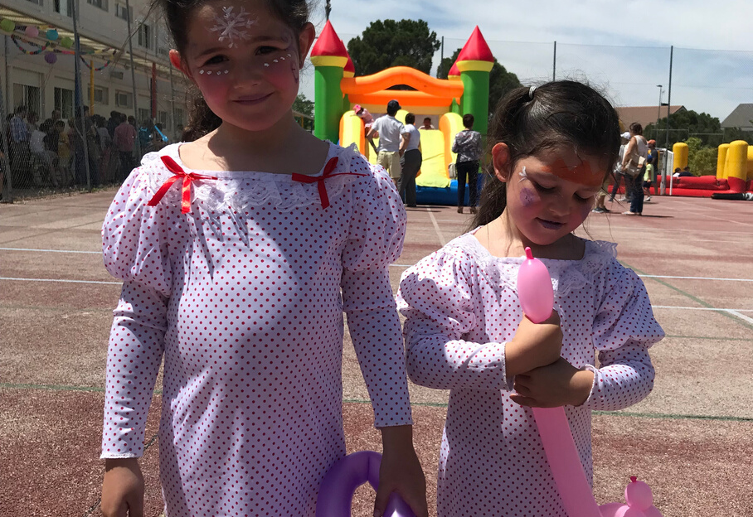
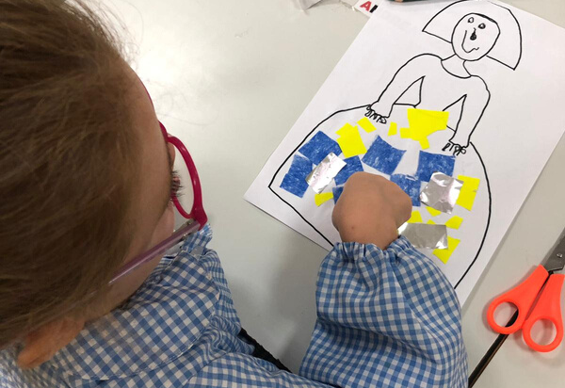
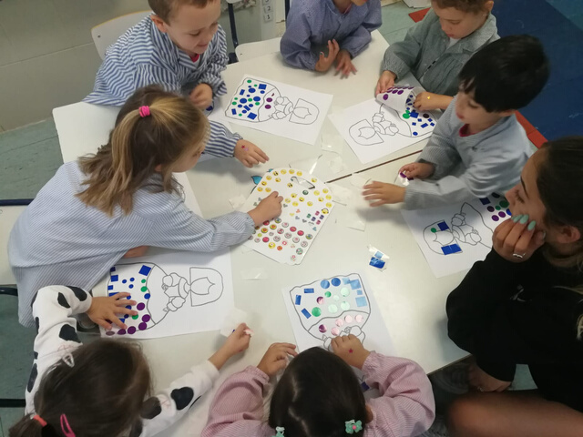
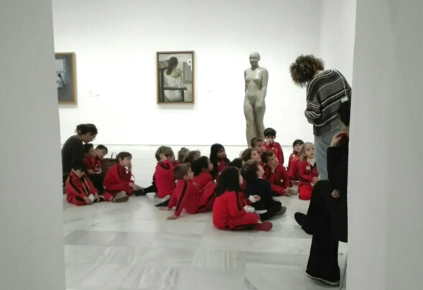
AMANDA QUENTIN
STANLEY ARMISEN
PAISLEY ARCHER
Owner and Proprietor
Purchasing Coordinator
Floral Designer

Slide 22
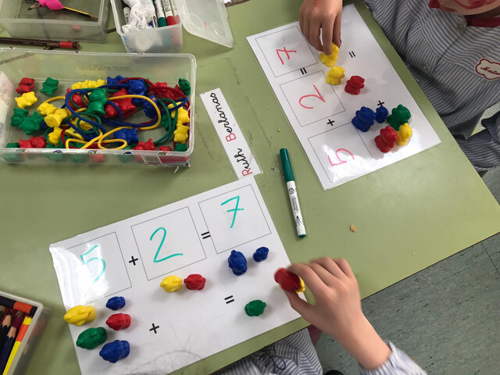
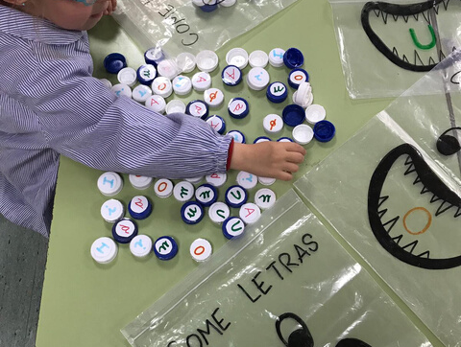
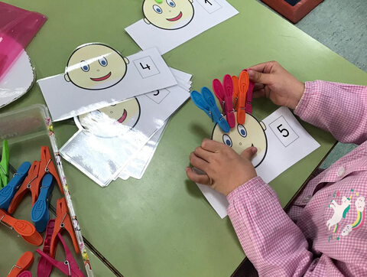
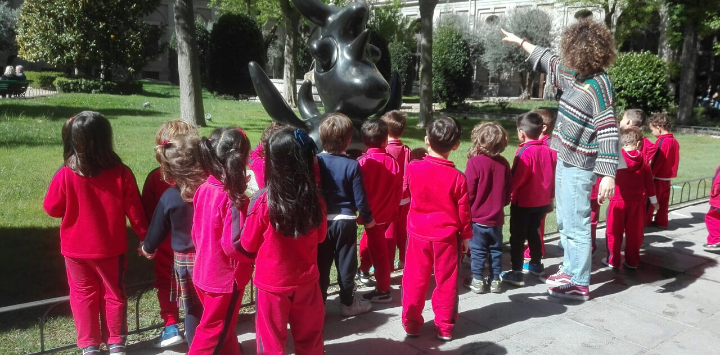

Slide 23
Datos de
Interés en Infantil
2 auxiliares en Infantil.
2 monitoras de comedor en 3 años por clase.
En 4 y 5 años una monitora por clase.
Profesora de psicomotricidad.
1 sesión a la semana.
Profesora de inglés.
3 sesiones semanales en 3años.
4 sesiones semanales en 4años.
5 sesiones semanales en 5años.
Profesora de religión.
2 sesiones a la semana.
Profesoras de apoyo.
Profesora de música.
1 sesión a la semana en 5 años.
https://1drv.ms/u/s!Ao5eOGGYjnacoVHhXlskuEd1jmxZ
Profesora especialista en Pedagogía Terapéutica.
Profesora especialista en Audición y Lenguaje.
Los alumnos que no elijan Religión podrán optar por Valores,
la tutora es la encargada de la asignatura.
Periodo de Adaptación los 5 primeros días de curso en 3 años.

Slide 24
CEIPSO EL CANTIZAL
Educación Primaria
1º de Primaria
2º de Primaria
3º de Primaria
Se realizan las pruebas de conocimientos y destrezas indispensables.
4º de Primaria
Una semana de Inmersión Lingüística.
5º de Primaria
Viaje de Esquí.
6º de Primaria
Se realizan las pruebas de conocimientos y destrezas indispensables.
Pruebas de Cambridge, para certificar el nivel de inglés.
Viaje de Fin de Primaria.
Graduación Fin de Primaria.

Slide 25
CEIPSO EL CANTIZAL
Proyecto Bilingüe
En nuestro centro se imparte el Programa Bilingüe desde el curso 2006-2007. Además de todo ello y para facilitar la tarea del profesorado y el aprendizaje de los alumnos, contamos con la ayuda de auxiliares de conversación nativos que acompañan en las clases a los maestros de inglés durante la mayor parte de su horario (cada auxiliar debe cumplir 16 horas en el centro). También favorecen a que en el colegio se cree un “ambiente bilingüe” y así facilitar la normalidad de hablar un segundo idioma en cualquier lugar del centro.
Pruebas de Cambridge:
Todos los años, los alumnos de 6º de primaria se presentarán a las pruebas KEY for School y PET for School, realizadas por la Universidad de Cambridge. Los alumnos de 4º de la ESO realizan las pruebas de PET, KET,
FIRST y ADVANCE dependiendo del nivel.

Slide 26
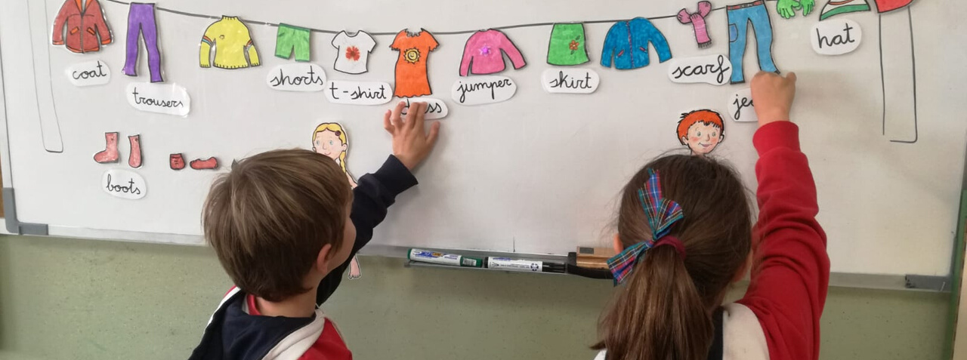
CEIPSO EL CANTIZAL
Proyecto Bilingüe
Todos los profesores cumplen con la normativa de la Comunidad de Madrid, en lo referente a la titulación exigida para impartir clases en un centro bilingüe.
En Secundaria, aquellos alumnos que lo deseen pueden elegir como Optativa Francés.
Disponemos de nueve auxiliares de conversación de inglés y un auxiliar para el área de francés.

Slide 27
CEIPSO EL CANTIZAL
Datos de Interés en Primaria
Las asignaturas de Primaria son: Lengua, Matemáticas, Inglés, Social-Science, Natural-Science, Arts, Phisical Education, Music, Religión o Valores.
Todas se dan en inglés, excepto: Lengua, Matemáticas y Religión o Valores.
Casi el 50% de la carga lectiva es en inglés.
El 98% del profesorado es definitivo en el Centro.
Mezcla de grupos en 1º, 3º y 5º de Primaria.
Se fomenta el “Trabajo Cooperativo”.
Trabajo manipulativo en matemáticas.
Planes de mejora en lengua y matemáticas.
Trabajo por competencias.

Slide 28
CEIPSO EL CANTIZAL
Educación Secundaria
La Educación Secundaria Obligatoria (ESO) es el sistema educativo español de enseñanza secundaria, tiene como objetivo preparar al alumnado de entre 11 y 16 años para sus próximos estudios y/o el inicio en el mundo laboral.
4º ESO
Se realizan las pruebas de conocimientos y destrezas indispensables.
Pruebas de Cambridge, para certificar el nivel de inglés.
Viaje de Fin de Primaria.
Graduación y despedida del colegio..
1º ESO
Viaje de Esquí.
2º ESO
Viaje de Esquí.
3º ESO
Una semana de Inmersión Lingüística.

Slide 29
CEIPSO EL CANTIZAL
Sección y Programa
Las enseñanza en Secundaria se cursa en dos vías: Sección y Programa.
Ambas formas de impartir el currículo se hacen basándose en la inmersión lingüística en inglés, siendo sección la que conlleva una mayor inmersión en inglés avanzado.
A Sección Bilingüe se accede con la titulación A2 (KET) o B1 (PET).
La composición de las clases es heterogénea, mezclando a los alumnos de Sección y Programa.

Slide 30
CEIPSO EL CANTIZAL
Asignaturas ESO
Lengua Castellana y Literatura
5h./semana. Español.
Matemáticas.
4h./semana. Español.
Inglés.
5h./semana en Sección en Inglés Avanzado o Programa en Inglés.
Biología y Geología.
3h./semana. Sección en inglés o Programa en español.
Geografía e Historia.
3h./semana. Sección en inglés o Programa en español
Educación Física.
2h./semana. Inglés.
Tecnología, Programación y Robótica
2h./semana. Inglés.
Educación Plástica, Visual y Audiovisual. 2h./semana. Inglés.
Religión/Valores Éticos.
2h./semana. Español.
Optativa a elegir.
2h./semana
Tutoría. Se trata la convivencia en clase y el desarrollo personal.
1h./semana.

Slide 31
Actividades realizadas en ESO
https://youtu.be/9FhTAhPUURA
https://youtu.be/rlHm73dS3X8
Yincana "MISTERIOSO ASESINATO EN EL BARRIO DE LAS LETRAS"
Concurso Escolar de Lectura 2018/2019
https://youtu.be/9-hox0GH-2M
Concurso Escolar de Lectura 2017/2018
CEIPSO EL CANTIZAL

Slide 32
AMPA CEIPSO EL CANTIZAL
Growth has no limits
junto al equipo directivo y el equipo docente, todos remando en una misma dirección y con un mismo fin, lo mejor para nuestros hijos e hijas.
Asociación de madres y padres

Slide 33
AMPA CEIPSO EL CANTIZAL
Colegio El Cantizal
35€/año por familia
@ampaelcantizal
TÉ NECESITAMOS PARA QUE NUESTRO CENTRO SIGA CRECIENDO
SIEMPRE CONECTADOS
TODA LA INFORMACIÓN SIEMPRE A UN CLIC

Slide 34
Tenemos las mejores Extraescolares para tus hijos

Slide 35
AMPA CEIPSO EL CANTIZAL
Extraescolares
YOGA & MINDFULNES
PATINAJE
IDIOMAS
ESCUELA MÚSICA
ESCUELA DE ARTE
ESCUELA DE HOCKEY
ESCUELA DE
KENPO KARATE
ESCUELA DE RUGBY
ESCUELA DE ESQUI
LOGOPEDIA Y PSICOPEDAGOGIA
ESCUELA DE ROBÓTICA
CLUB DE DEBATE
NATACIÓN
DANZA
GIMNASIA RÍTMICA
CATEQUESIS
ESCUELA DE TENIS
DíAS SIN COLE CAMPAMENTO URBANO
CAMPAMENTO MULTIAVENTURA
SURF CAMP
EN CANTABRIA
SUMMER CAMP
EN IRLANDA
AÑO ESCOLAR
EN USA
muchas más actividades en www.ampaelcantizal.es/extraescolares

Slide 36
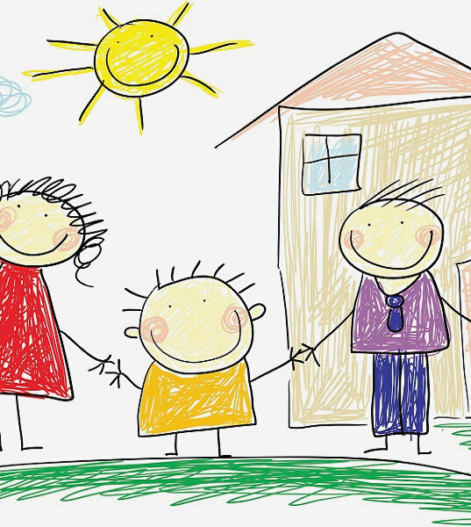
AMPA CEIPSO EL CANTIZAL
Escuela de padres
El saber no ocupa lugar.
Ponemos a disposición de las familias charlas y talleres de aprendizaje, de todos los temas que son de interés, a la hora de educar a nuestros hijos e hijas.
Contamos con colaboradores como "Tejiendo Redes" con amplia experiencia en enseñar a crecer, a aprender y a encontrar el equilibrio a la hora de educarles.

Slide 37
AMPA CEIPSO EL CANTIZAL
Padres Emprendedores
Apoyamos tú negocio emprendedor.
Como familia educativa compartiremos tu proyecto, con todas las familias, porque no hay mejor manera de crecer que emprendiendo y dándose a conocer entre los más cercanos .
Apoyamos a todas nuestras familias en el difícil y arriesgado trabajo de emprender.

Slide 38
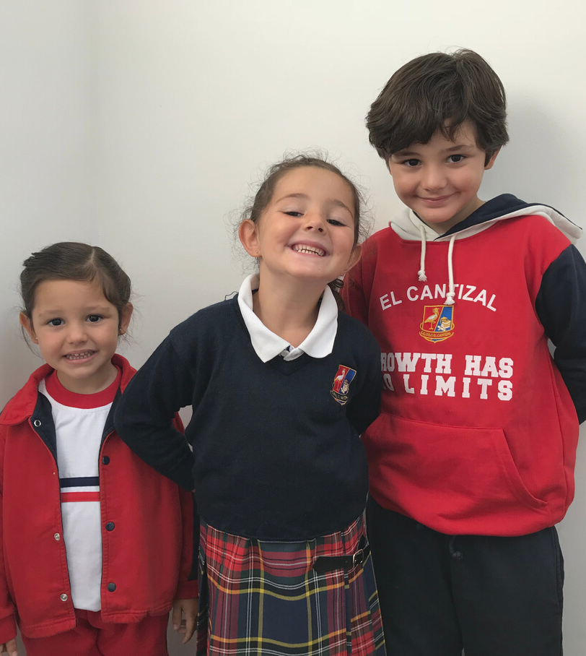
AMPA CEIPSO EL CANTIZAL
Nuestros colores
Uniforme comodidad y sostenibilidad.
Os animamos al uso de nuestro uniforme por la practicidad, el ahorro y la sostenibilidad que genera.
Elaborado con materiales respetuosos con el planeta además es cómodo, moderno y está fabricado en España.
Evita las distinciones generando un sentimiento de equipo, son nuestros colores.

Slide 39
AMPA CEIPSO EL CANTIZAL
Fiesta de Fin de Curso
Organizamos la fiesta de fin de curso más completa y divertida.
Nuestra fiesta va más allá de una simple actividad en el patio del colegio, es un espacio de encuentro donde celebrar, divertirse y compartir todos juntos.
Después del esfuerzo de todos, por realizar un buen un curso, no hay como celebrarlo con una gran FIESTA.

Slide 40
AMPA CEIPSO EL CANTIZAL
MEJORA DE INSTALACIONES
Proyectos en los que colaboramos con nuestro centro
PROYECTO EDUCATIVO
4ºESO +EMPRESA
PROYECTOS SOLIDARIOS
info@ampaelcantizal.es

Slide 41
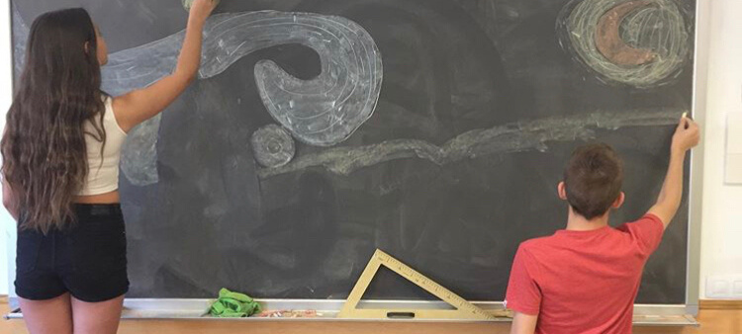
Os esperamos, en este
cole, en el que todos sumamos.

Slide 42
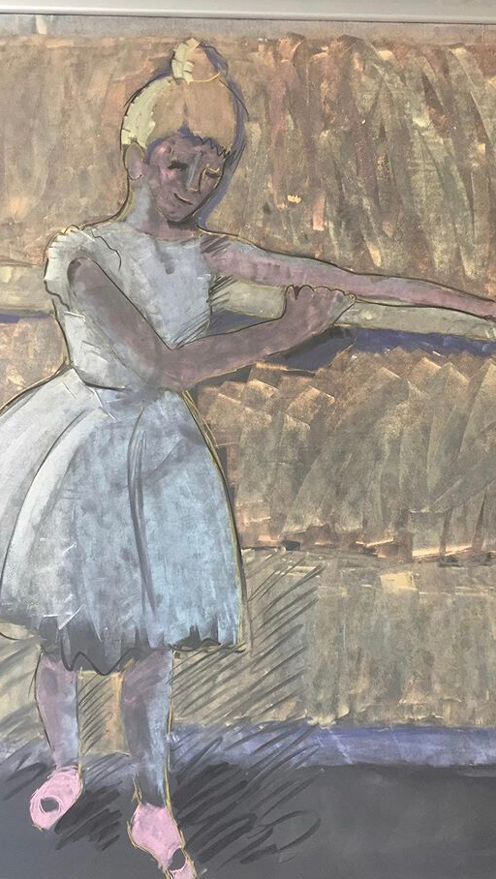
DIRECCIÓN
Av. de Atenas, 73, 28232
Las Rozas de Madrid, Madrid
TELÉFONO
91 603 00 99
cp.elcantizal.lasrozas@educa.madrid.org
rosa.paredesrivera@educa.madrid.org
adoracion.fernandezgarcia@educa.madrid.org
INSTAGRAM
@cp.elcantizal.lasrozas
¡Gracias!

